Slide 1
Intervenţia umanitară
Realizat: Josan Daniela
Cobasiuc Anastasia
Coordonator: Ilasciuc Andrei, lector

Slide 2
Cuprins:
Introducere
Temeiuri legale
Intervenție umanitară pragmatică
Intervenție autorizată
Intervenție neautorizată
Responsabilitatea de a proteja
Critică
Concluzii
Bibliografie

Slide 3
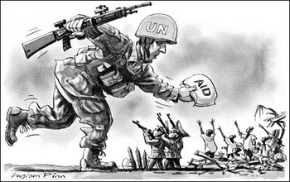
Introducere
Încă de la începutul apariției dreptului internațional și în scrierile multor savanți moderni, punctul de vedere al legitimității intervenției umanitare a fost larg răspândit.
Una dintre cele mai cuprinzătoare definiții ale intervenției umanitare a fost dată într-un raport comun al a două organizații neguvernamentale olandeze, Comitetul consultativ pentru drepturile omului și politică externă și Comitetul consultativ pentru dreptul internațional public.
Pornind de la faptul că fiecărei persoane, indiferent de apartenența sa la un anumit stat, îi sunt recunoscute anumite drepturi naturale, chiar și Hugo Grotius în lucrarea sa „Despre dreptul la război și la pace”, publicată în 1625, a justificat așa-numitele războaie drepte de dragul de a-i proteja nu numai pe cei ai lor, ci și pe cei ai altora, dacă aceștia fac „nelegiuire evidentă”
Raportul definește intervenția umanitară ca fiind „amenințarea sau folosirea forței de către unul sau mai multe state pe teritoriul altui stat cu unicul scop de a opri sau preveni încălcările grave, pe scară largă, ale drepturilor fundamentale ale omului care au loc sau sunt evidente în viitorul apropiat, indiferent de naționalitate, și astfel de drepturi includ în special dreptul persoanelor la viață în cazurile în care amenințarea sau utilizarea forței este efectuată fie fără autorizarea prealabilă a autorităților competente ale ONU, fie fără permisiunea guvernului legitim al țărei pe teritoriul căreia a avut loc intervenția”.

Slide 4
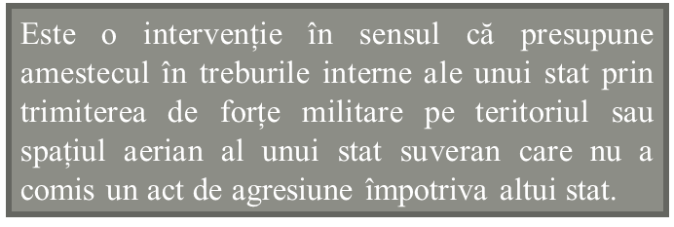
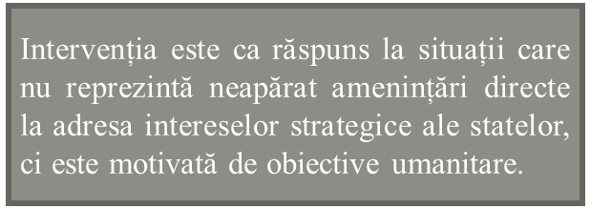
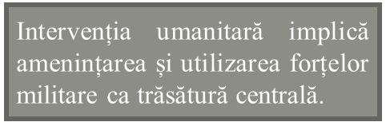

Slide 5

Temeiuri legale
Pe lângă obiectivele umanitare, conceptul este conceput pentru a ocoli Consiliul de Securitate al ONU prin invocarea unui drept.
Capitolul VII permite Consiliului de Securitate să ia măsuri în situațiile în care există o „amenințare la adresa păcii, încălcarea păcii sau act de agresiune”.
Intervenția umanitară este un concept care poate permite utilizarea forței într-o situație în care Consiliul de Securitate al ONU nu poate adopta o rezoluție în temeiul Capitolului VII al Cartei Națiunilor Unite din cauza dreptului de veto al unui membru permanent sau din cauza neobținerii a 9 voturi afirmative.
Cu toate acestea, criticii își bazează argumentele pe concepția westfaliană a dreptului internațional conform căreia drepturile națiunilor suverane de a acționa liber în interiorul propriilor frontiere.
Acest lucru este susținut în Carta ONU din 1945, unde în articolul 2 se precizează că „nimic nu ar trebui să autorizeze intervenția în chestiuni aflate în esență în jurisdicția internă a oricărui stat”
De asemenea, Națiunile Unite au fost implicate în mod continuu în probleme legate de intervenția umanitară, ONU intervenind într-un număr crescut de conflicte în interiorul granițelor națiunilor.

Slide 6
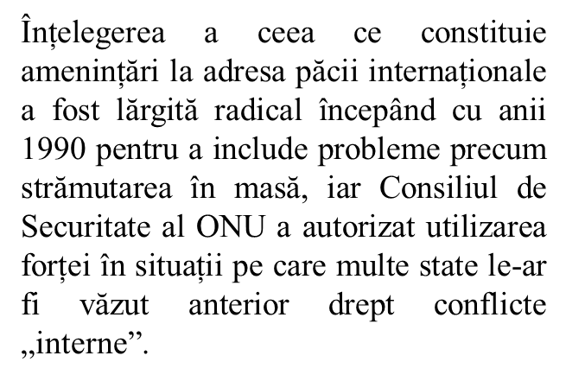

Intervenție umanitară pragmatică
Cu toate acestea, norma a fost contestată. Deoarece există o mare posibilitate ca, dacă comunitatea internațională aplică standardul genocidului pentru a întreprinde o intervenție umanitară, ar fi fost prea târziu pentru a face o intervenție semnificativă care ar fi trebuit să prevină omuciderea în masă în țara în cauză.
Aceste două standarde binecunoscute pentru intervenția umanitară nu rezolvă compromisurile statelor între responsabilitățile morale și costurile potențiale. Mai mult, intervenția fără un plan viabil și o strategie viabilă ar putea amenința obligația statelor față de propriul popor. De asemenea, trebuie luat în considerare că, uneori, intervenția umanitară are ca rezultat doar un haos nelimitat în țară, fără progrese semnificative.
Cel mai cunoscut standard pentru intervenția umanitară după al Doilea Război Mondial a fost genocidul. Conform Convenției din 1948 privind prevenirea și pedepsirea genocidului, termenul a fost definit ca fiind acte „săvârșite cu intenția de a distruge, în întregime sau parțial, un grup național etnic, rasial sau religios”.

Slide 7
Intervenții neautorizate
În mai multe cazuri, state sau grupuri de state au intervenit cu forță și fără autorizarea prealabilă a Consiliului de Securitate al ONU, cel puțin parțial ca răspuns la presupusele încălcări extreme ale drepturilor fundamentale ale omului. Exemple destul de recente includ intervenția de după Războiul din Golf pentru a-i proteja pe kurzi din nordul Irakului, precum și intervenția NATO în Kosovo.
Pot fi identificate patru atitudini sau abordări distincte cu privire la legitimitatea intervenției umanitare în absența autorizațiilor Consiliului de Securitate:
Statu quo | Încălcare scuzabilă:
Afirmă categoric că intervenția militară ca răspuns la atrocități este legală numai dacă este autorizată de Consiliul de Securitate al ONU sau dacă se califică drept exercițiu al dreptului la autoapărare. În acest sens, intervenția NATO în Kosovo a constituit o încălcare clară a articolului 2. Printre apărătorii acestei poziții se numără o serie de state, în special Rusia și Republica Populară Chineză. Susținătorii acestei abordări indică textul literal al Cartei ONU și subliniază că pragul ridicat pentru autorizarea utilizării forței urmărește să minimizeze utilizarea acesteia și să promoveze consensul, precum și stabilitatea, asigurând o acceptare de bază a acțiunii militare prin state-cheie. Cu toate acestea, războiul din Kosovo a evidențiat și dezavantajele acestei abordări, mai ales atunci când intervenția umanitară eficientă și consecventă este improbabilă din cauza realităților geopolitice ale relațiilor dintre cei cinci membri permanenți ai Consiliului de Securitate, ceea ce duce la utilizarea dreptului de veto și acțiuni inconsecvente în fața unei crize umanitare. | Intervenția umanitară fără un mandat ONU este ilegală din punct de vedere tehnic în conformitate cu regulile Cartei ONU, dar poate fi justificată moral și politic în anumite cazuri excepționale. Beneficiile acestei abordări includ faptul că nu ia în considerare noi reguli juridice care reglementează utilizarea forței, ci mai degrabă deschide o „ieșire de urgență” atunci când există o tensiune între regulile care guvernează utilizarea forței și protecția drepturilor fundamentale ale omului. Este puțin probabil ca statele care intervin să fie condamnate ca încalcători ai legii, deși își asumă riscul de a încălca regulile pentru un scop pretins mai înalt. Cu toate acestea, în practică, acest lucru ar putea duce la îndoiala legitimitatea normelor legale în sine, dacă acestea nu sunt în măsură să justifice acțiunile pe care majoritatea Consiliului de Securitate al ONU le consideră nejustificate din punct de vedere moral și politic.

Slide 8
Dreptul cutumiar: | Codificare:
Această abordare presupune revizuirea evoluției dreptului cutumiar pentru o justificare legală a intervenției umanitare neautorizate în cazuri rare. Această abordare se întreabă dacă poate fi identificată o normă emergentă a dreptului cutumiar conform căreia intervenția umanitară poate fi înțeleasă nu doar ca justificată din punct de vedere etic și politic, ci și ca legală în cadrul normativ care guvernează utilizarea forței. Cu toate acestea, există relativ puține cazuri care să ofere justificare pentru apariția unei norme și, în cadrul acestei abordări, ambiguitățile și diferențele de vedere cu privire la legalitatea unei intervenții pot descuraja statele să acționeze. Potențialul de erodare a regulilor care reglementează utilizarea forței poate fi, de asemenea, un punct de îngrijorare. | A patra abordare solicită codificarea unei doctrine juridice clare sau a unui „drept” de intervenție, argumentând că o astfel de doctrină ar putea fi stabilită prin intermediul unor mijloace formale sau codificate, cum ar fi un amendament la Carta ONU sau o declarație a Adunării Generale a ONU. Deși statele au fost reticente în a susține această abordare, un număr de cercetători, precum și Comisia Internațională Independentă pentru Kosovo, au susținut argumentele pentru stabilirea unui astfel de drept sau doctrină cu criterii specificate pentru a ghida evaluările legalității. Un argument major avansat pentru codificarea acestui drept este că ar spori legitimitatea dreptului internațional și ar rezolva tensiunea dintre drepturile omului și principiile suveranității conținute în Carta ONU. Cu toate acestea, istoricul intervenției umanitare este suficient de ambiguu, încât pledează pentru smerenie în ceea ce privește eforturile de a preciza în prealabil circumstanțele în care statele pot folosi forța, fără autorizațiile Consiliului de Securitate, împotriva altor state pentru a proteja drepturile omului.

Slide 9
Coșmarul crizelor umanitare și răspunsul comunității internaționale
Acel ,,never again,, (niciodată din nou), devenit atât de celebru la sfâritul celui de-al doilea Război Mondial, a intrat iar în vocabularul actorilor internaționali. După genocidul din Cambodgia din 1970, apoi după masacrul din Rwanda în anul 1994 sau cel din Srebrenița, un an mai târziu, sau după crimele în masă din Darfur, în 2003 - primul genocid al secolului XXI -comunitatea internațională a fost obligată să găsească o soluție pentru stoparea acestor atrocități, iar vocea lui Kofi Annan, care a declarat că ,,trebuie să adaptăm sistemul nostru internațional unei lumi cu noi actori și noi posibilități pentru pace și progres,, , devenea din ce în ce mai auzită.
În 1990, Consiliul de Securitate al ONU nu a reușit să răspundă în timp util și în mod decisiv la mai multe încălcări grave ale drepturilor omului - genocidul din Rwanda (1994) sau purificarea etnică din Kosovo - în mare parte datorită principiului neintervenției în treburile interne ale altui stat, ulterior comunitatea internațională fiind acuzată că face ,,prea puțin, prea târziu,,. Prin exemplele folosite în discursul său - Kosovo, Timorul de Est - Annan a subliniat importanța și necesitatea intervenției în asemenea situații, după un model care să satisfacă exigențele secolului XXI.
Dacă e să vorbim despre crize atunci, În timpul sesiunii anuale a Adunării Generale a Organizației Națiunilor Unite din 1999, fostul Secretar General al ONU, Kofi Annan, a subliniat necesitatea schimbării de atitudine a comunității internaționale fară de crizele umanitare. Eșecul comunității internaționale de a răspunde în mod adecvat la dezastrele umanitare, în mod special după 1990, l-au determinat pe Kofi Annan să țină un discurs în care a subliniat importanța evitării apariției unor noi crize umanitare.

Slide 10
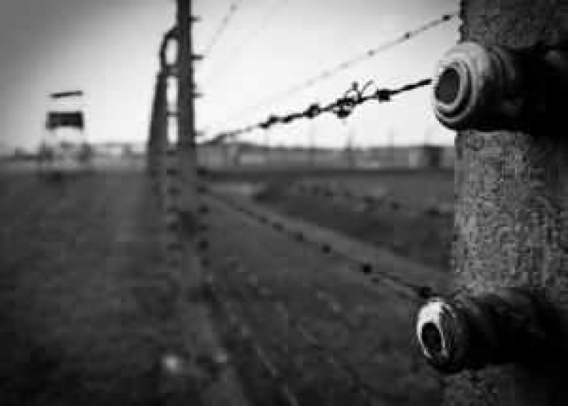
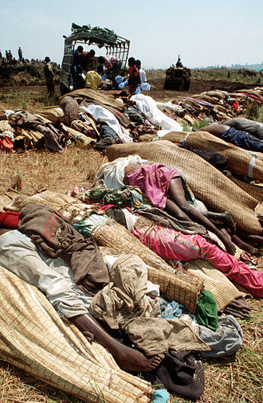
Annan a subliniat importanța prevenirii apariției unor noi dezastre, de tipul celor menționate mai sus, în acest scop fiind esențială atingerea unui consens în cadrul comunității internaționale, ,,nu numai pe principiul că încălcările masive și sistematice ale drepturilor omului trebuie să fie verificate, ori de câte ori au loc, dar și cu privire la modalitățile de a decide ce acțiune este necesară, când și de către cine,,. În aceeași notă, în discursul său din cadrul Summit-ului Mileniului din anul 2000, summit ce a reunit șefii de state și de guverne din 191 de țări, fostul secretar general al ONU a adresat audienței următoarea întrebare. ,, dacă intervenția umanitară este, într-adevăr, un asalt inacceptabil la adresa suveranității, cum ar trebui să răspundem unei
situații de tipul Rwanda sau Srebrenița - unei situații în care drepturile omului sunt încălcate sistematic și masiv pe scară largă, aducând atingere tuturor perceptelor morale ale umanității. Canada, în semn de răspuns la semnalul de alarmă tras de Kofi Annan, a anunțat la scurt timp după discursul acestuia, înființarea Comisiei Internaționale pentru Intervenție și Suveranitate Statală, care a elaborat și publicat în anul 2001 un raport, dând naștere unui nou concept Responsabilitatea de a Proteja.

Slide 11
Responsabilitatea de a proteja
Responsabilitatea de a proteja este numele unui raport produs în 2001 de Comisia Internațională pentru Intervenție și Suveranitatea Statului (ICIS), care a fost înființat de guvernul canadian ca răspuns la întrebarea lui Kofi Annan, când comunitatea internațională trebuie să intervină în scopuri umanitare.
Conform doctrinei Responsabilitatea de a proteja, mai degrabă decât să aibă dreptul de a interveni în comportamentul altor state, se spune că statele au responsabilitatea de a interveni și de a proteja cetățenii altui stat în cazul în care acel alt stat nu și-a îndeplinit obligația de a-și proteja propriii cetățeni.
Raportul guvernului canadian, „Răspunderea de a proteja”, a constatat că suveranitatea nu numai că dădea unui stat dreptul de a-și „controla” afacerile, ci ia conferit statului „responsabilitatea” principală pentru protejarea oamenilor din granițele sale. De asemenea, raportul propunea că atunci când un stat nu își protejează poporul - fie din lipsă de abilități, fie din lipsă de voință - responsabilitatea se transferă către comunitatea internațională mai largă.
Se spune că această responsabilitate implică trei etape: a preveni, a reacționa și a reconstrui. Responsabilitatea de a proteja a câștigat un sprijin puternic în unele cercuri, cum ar fi în Canada, o mână de națiuni europene și africane și printre susținătorii securității umane, dar a fost criticată de alții, unele națiuni asiatice fiind printre principalii dizidenți.
Responsabilitatea de a proteja urmărește să stabilească un cod de conduită mai clar pentru intervențiile umanitare și, de asemenea, pledează pentru o dependență mai mare de măsurile non-militare. De asemenea, raportul critică și încearcă să schimbe discursul și terminologia în jurul problemei intervenției umanitare.

Slide 12

Critică
Mai mult, scepticii au susținut, de asemenea, că intervenția umanitară poate avea consecințe perverse. Castan Pinos susține că intervențiile „umanitare” generează o multitudine de efecte colaterale, inclusiv morți civili, agravarea conflictelor, răspândirea violenței în regiunile învecinate și neîncrederea reciprocă între marile puteri.
Alții susțin că țările dominante, în special Statele Unite și partenerii săi de coaliție, folosesc pretexte umanitare pentru a urmări obiective geopolitice altfel inacceptabile și pentru a sustrage normele de neintervenție și interdicțiile legale privind utilizarea forței internaționale.
Unii susțin că intervenția umanitară este o manifestare modernă a colonialismului occidental din secolul al XIX-lea; Subiectele unei astfel de intervenții sunt guvernate nu de o singură parte sau entitate, ci de un amestec de instituții locale, ONG-uri și intervenienții înșiși.
Legitimitatea intervențiilor umanitare nu rezistă criticilor nici din punct de vedere al legalității, conformității cu normele și principiilor dreptului internațional cutumiar și convențional, nici din punct de vedere al legitimității, justificării și adecvării, întrucât, ca practică arată, motivele politice în relațiile interstatale prevalează întotdeauna asupra celor umane.

Slide 13
Concluzii
Unele dintre primele reflecții teoretice asupra acestui principiu în general și asupra intervenției umanitare, aparțin lui John Stuart Mill, el susține că războiul în caruia se află ambițiile teritoriale, scopuri imperialiste sau câștiguri economice este ilegal, imoral și condamnabil din toate puntele de vedere.
În accepțiunea lui Mill, moralitatea presupune a nu rămâne impasibil când altul suferă, presupune o obligație față de umanitate în general, de a face tot ce este posibil pentru a împiedica producerea unor suferințe majore unui mare număr de oameni.
Cea mai puternică justificare a intervenției, în ciuda caracterului său ilegal , este aceea că intervenția este moralmente permisibilă – ori chiar moralmente obligatorie. Principiul moralei la care această justificare face apel se situeaza pe lângă cel mai fundamental principiu – necesitatea protejării drepturilor fundamentale ale omului.
Deși doctrina intervenției umanitare a fost criticată pe scară largă. La fel, intervenția umanitară a fost cenzurată pentru că a impus în mod coercitiv idei occidentale despre drepturi asupra altor culturi . Pentru alții, umanitarismul este pur și simplu o acoperire retorică, fie pentru punerea în aplicare a politicilor geopolitice tradiționale, fie pentru interese economice puternice.
Însă în final se rezumă faptul că Responsabilitatea de a proteja are potențialul să înlocuiască treptat în secolul XXI intervenția umanitară, dar, cu toate acestea, anumite ajustări, compromisuri, o interpretare mai restrânsă, definiri mai clare și un sprijin mai consistent din partea actorilor internaționali vor fi necesare pentru ca norma să promoveze la un principiu de organizare al societății internaționale.

Slide 14
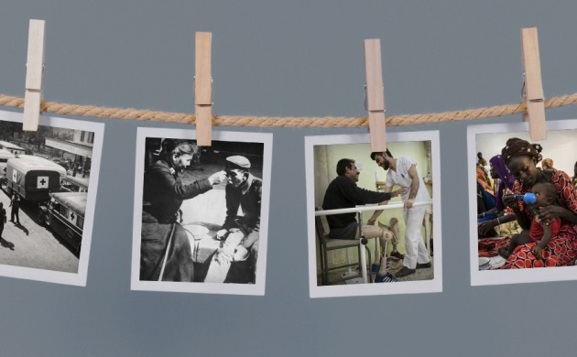
Bibliografie
Владислав Иноземцев. Гуманитарные интервенции. Понятие, задачи, методы осуществления
Pattison, James "Humanitarian Intervention and the Responsibility to Protect
http://www.volsu.ru/upload/medialibrary/178/2_jbqfekwlzmdzxgct.pdf
https://drept.unibuc.ro/dyn_doc/publicatii/revistastiintifica/Iliescu%20Marius-Nicolae.pdf
https://www.academia.edu/28649506/Responsabilitatea_de_a_Proteja

